Slide 1
The Molecules of Cells الجزيئات الخلوية
Chapter 2

Slide 2
هذا الباوربوينت هو عرض مبسط مترجم للمساعدة وليس عرض تفصيلى لجميع النقاط الرئيسية المقررة فى هذا الفصل ويجب الرجوع الى Check List الموجودة فى ملف الوثائق المتبادلة على الموقع الالكترونى للكتاب لشركة بيرسون للتأكد من الأجزاء المطلوبة منك بدقة داخل الكتاب.

Slide 3
Introduction to organic compounds
Carbon-based molecules are called organic compounds. Methane (CH4) is the simplest organic compound
تتكون الجزيئات المختلفة الموجودة في الخلية من كربون مرتبط بعناصر أخرى مثل الميثان وهو أحد أبسط المركبات العضوية

Slide 4
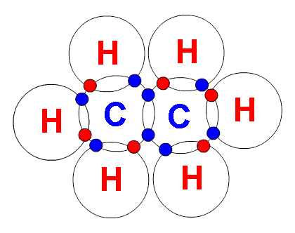
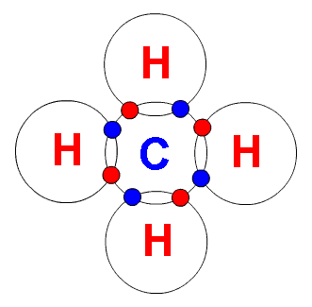
Life’s molecular diversity is based on the properties of carbon
Carbon can bond to four other atoms and branch to four directions. It may form chains or rings.
يستطيع الكربون الارتباط بأربع ذرات أخرى ويستطيع بذلك الكربون التفرع إلى أربعة إتجاهات مكونا سلاسل أو حلقات.
Compounds composed of only carbon and hydrogen are called hydrocarbons.
يسمى كل من الميثان والمركبات المؤلفة من كربون وهيدروجين فقط بالهايدروكربونات
Ethane
Methane

Slide 5
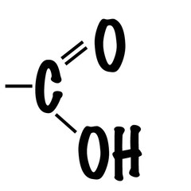
Functional Groups المجاميع الوظيفية
Functional groups: groups of atoms that participate in chemical reactions and determine the properties of organic compound.
تعمل المجاميع الكيميائية المتميزة على تحديد صفات المركبات العضوية مثال لذلك:
Hydroxyl groups: characteristic of alcohols
مجموعة الهيدروكسيل – تتكون من هيدروجين مرتبط بأوكسجين
Carboxyl group: characteristic of acids
مجموعة كربوكسيل – تتألف من كربون مرتبط بمجموعة الهيدروكسيل

Slide 6
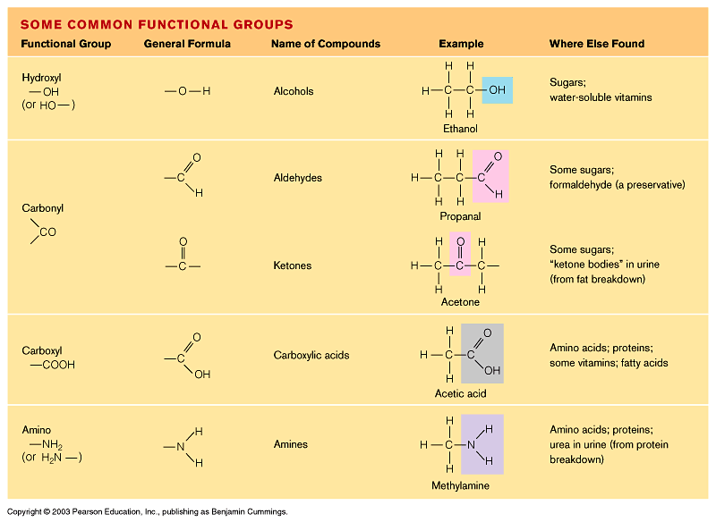

Slide 7
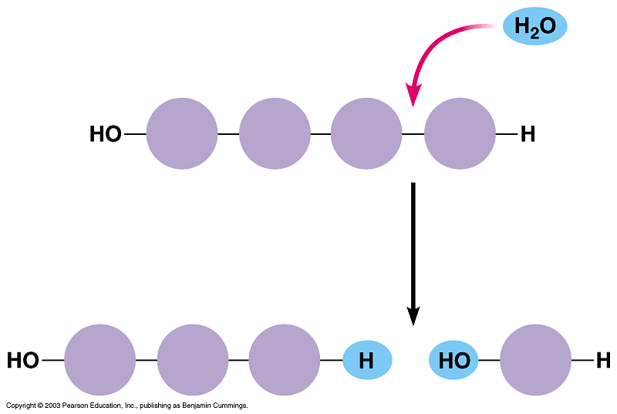
Cells make a huge number of large molecules from a small set of small molecules
Large molecules in living things are called macromolecules .
Polymers are long chains of smaller molecular units called monomers
Polymers are broken down to monomers by a reverse process of hydrolysis
Addition of water molecule
1
2
3
4
1
2
3

Slide 8
Cells make a huge number of large molecules from a small set of small molecules
(4) classes of large molecules important to organisms:
هناك أربعة أصناف من الجزيئات الحيوية
Carbohydrates الكربوهيدرات
Proteins البروتينات
Lipids اللبيدات (الدهون)
Nucleic acid الأحماض النووية
Large molecules are called Macromolecules (or) Polymers

Slide 9
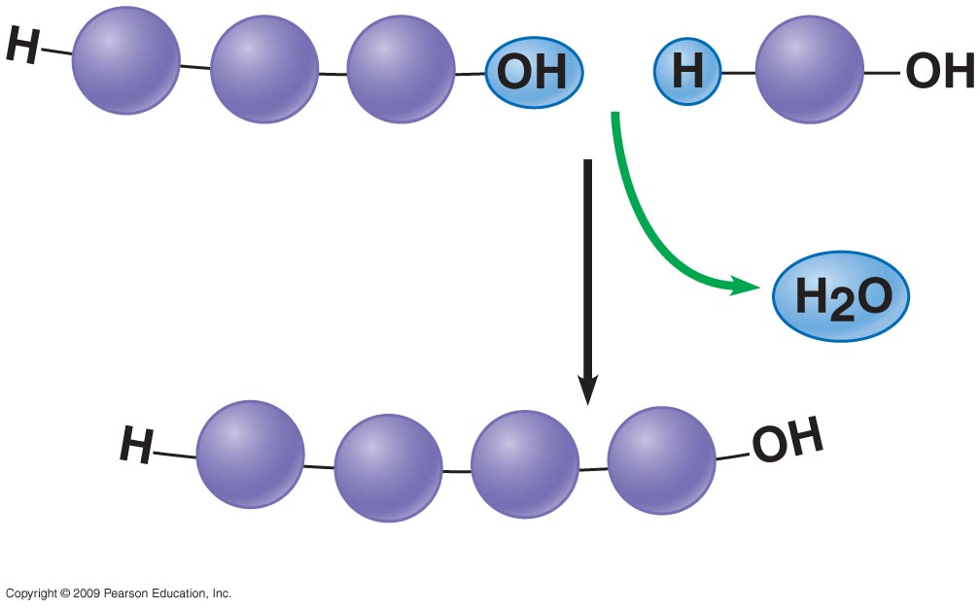
Dehydration reactions build a polymer chain
بناء سلسلة بوليمير بتفاعلات نزع الماء
Short polymer
بوليمير قصير
Monomer
مونيمير غير مرتيط
Dehydration Reaction
تفاعل نزع الماء
Longer polymer
بوليمير طويل
Notes:
Figure 3.3A Dehydration reactions build a polymer chain.

Slide 10
Carbohydrates

Slide 11
1- Carbohydrates الكربوهيدرات
The term carbohydrate was originally used to describe compounds that were literally "hydrates of carbon" because they had the formula CH₂O
Carbohydrates range from small simple sugars (monosaccharides) to large complex sugars (polysaccharides)
تتنوع الكربوهيدرات في الحجم بداً بجزيئات السكر البسيطة الصغيرة (السكريات الأحادية) وحتى السكاكرالكبيرة المعقدة )اسكاكرالمتعددة)
Carbohydrates contain (3) major categories of molecules: monosaccharides, disaccharides, and polysaccharides.

Slide 12
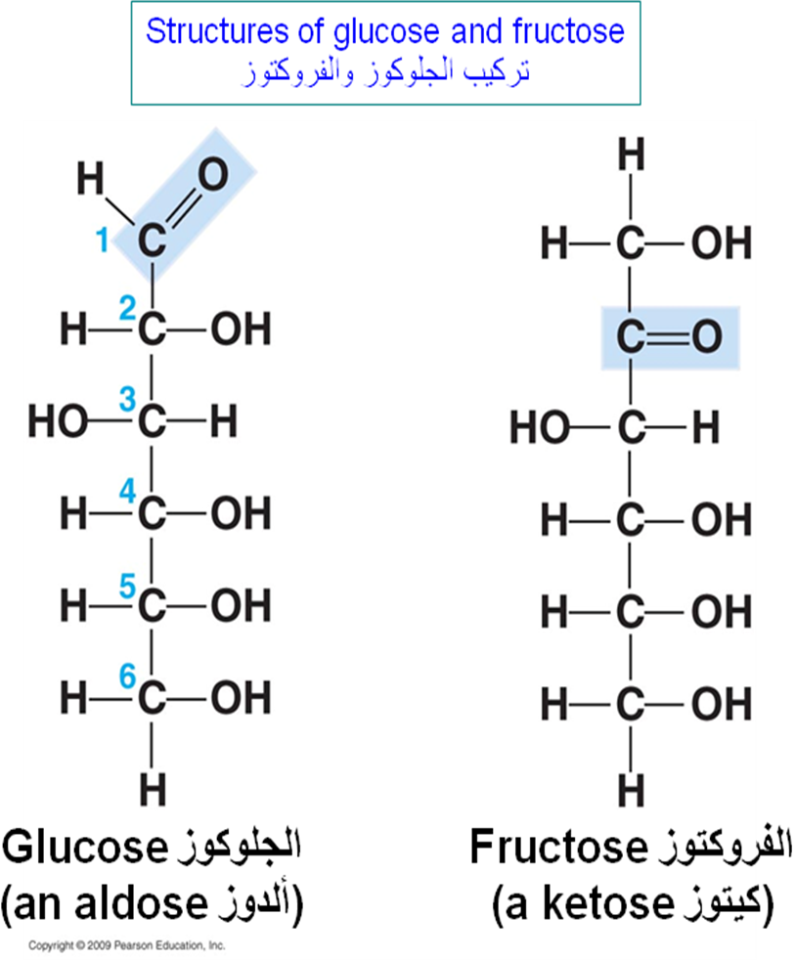
Monosaccharides are the simplest carbohydrates
Monosaccharides are simple sugar consist only of one unit. They serve as building blocks for more complex carbohydrate forms. They are the fuels for cellular work.
Monosaccharides have a formula that contains hydroxyl group (OH) and a carbonyl group (CO) . Example: Glucose and fructose have the formula: C₆H₁₂O₆
Monosaccharides (glucose and fructose) are isomers that contain the same number of atoms (6-carbon long) but in different arrangements
يتنوع الهيكل الكربوني للسكاكر الأحادية في طوله فمثلا يبلغ طول كل من سكر الجلوكوز وسكر الفروكتوز ستة ذرات كربون ولكن فى ترتيب مختلف

Slide 13
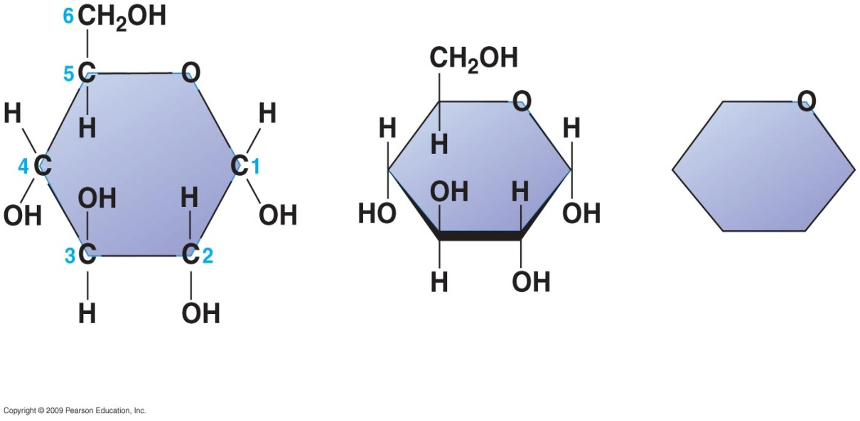
Some important monosaccharides include: > Glucose > Fructose > Galactose > Ribose and Deoxyribose - they are constituents of nucleic acids, ribonucleic acids (RNA) and deoxyribonucleic acids (DNA), respectively.
Some Monosaccharides form rings: glucose & galactose
تحتوى بعض السكاكر الأحادية على حلقات كالجلوكوز والجلاكتوز
Three representations of the glucose ring
ثلاثة طرق لتمثيل الهيئة الحلقية للجلوكوز
Structural
Formula
الصيغة التركيبية
Abbreviated
Structure
تركيب مختصر
Simplified
Structure
تركيب مبسط
glucose
fructose

Slide 14
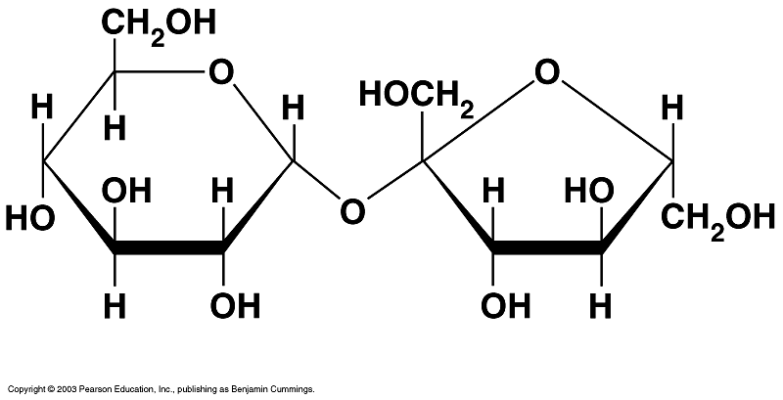
Disaccharides are sugars composed of two monosaccharide groups linked together through the loss of water molecule.
Some important disaccharides include:
Maltose = Glucose + Glucose
Sucrose (which we call table sugar, cane sugar, or "sugar" itself) = Glucose + Fructose
Lactose or milk sugar = Glucose + Galactose
Sucrose(table sugar)
السكروز (سكر المائدة)

Slide 15
Polysaccharides are complex carbohydrates composed of numerous monosaccharides combined through the loss of water molecules.
Starch and glycogen are polysaccharides composed of glucose monomers.
النشا والجليكوجين عبارة عن سكرمتعدد تخزيني )للطاقة) ويتكون من مونيميرات جلوكوز
Starch & glycogen are used by plants & animal for energy (storage carbohydrates).
النشا يوجد في النبات والجليكوجين هو النشا الحيوانى ويستخدم كليهما كمصدر للطاقة
Cellulose and chitin are polysaccharides which form plant cell walls and insects exoskeleton (protective polysaccharides).
السيليلوز عبارة عن سكر متعدد يكون جدر الخلايا في النباتات و الكيتين عبارة عن سكر متعدد يدخل فى تركيب الهياكل الخارجية للحشرات والقشريات (فى الحماية).

Slide 16
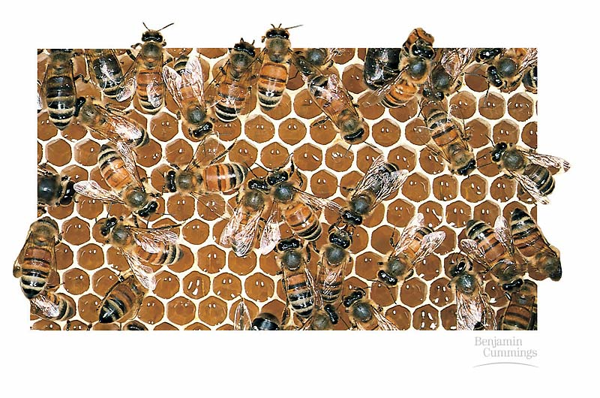
CARBOHYDRATES
Carbohydrates are a class of molecules that range from small sugars to large polysaccharides
Monosaccharides are small sugars found in honey)
Polysaccharides are large sugar polymers

Slide 17
Monosaccharides are the simplest carbohydrates
Monosaccharides are single-unit sugars and are the fuels for cellular work
These molecules typically have a formula that is a multiple of CH₂O
Each molecule contains hydroxyl groups and a carbonyl group

Slide 18
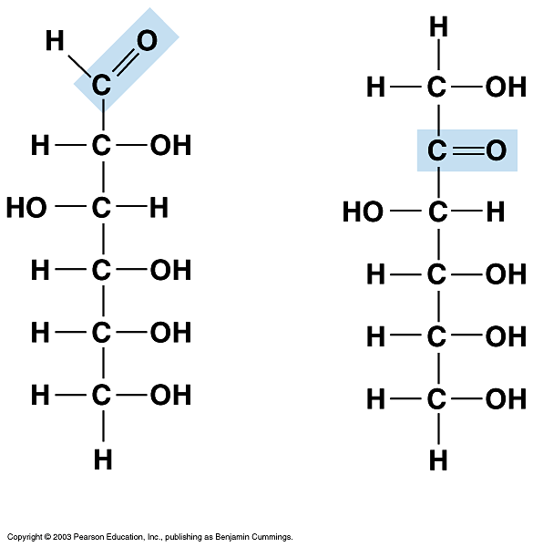
The monosaccharides glucose and fructose are isomers. They contain the same atoms (6 carbon long) but in different arrangements
Glucose
Fructose

Slide 19
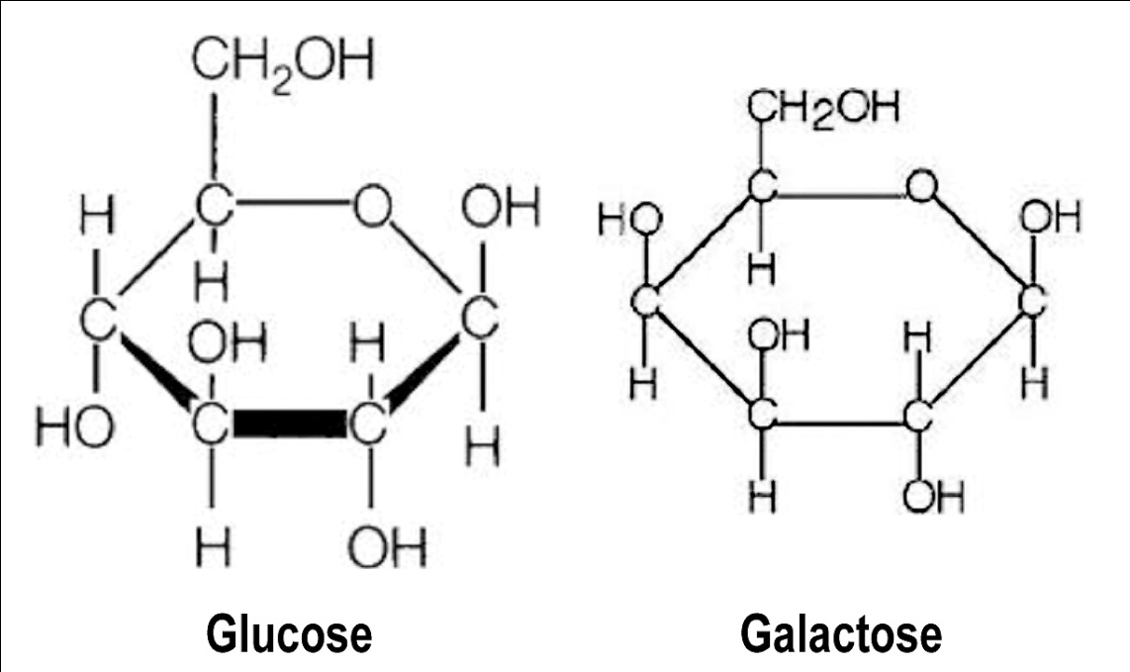
Many monosaccharides form rings, as shown here for glucose and galactose

Slide 20
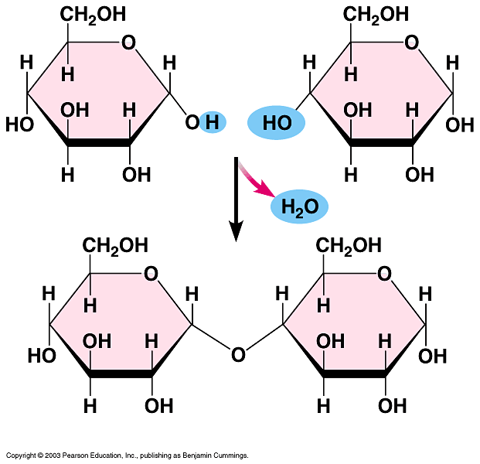
Polysaccharides are long chains of sugar units
Two monosaccharides can bond to form a disaccharide. The disaccharide sucrose (table sugar) is formed by combining a glucose monomer and a fructose monomer. Fructose is sweeter than glucose.
Cells link single sugars to form disaccharides
Glucose
Glucose
Sucrose
Maltose

Slide 21
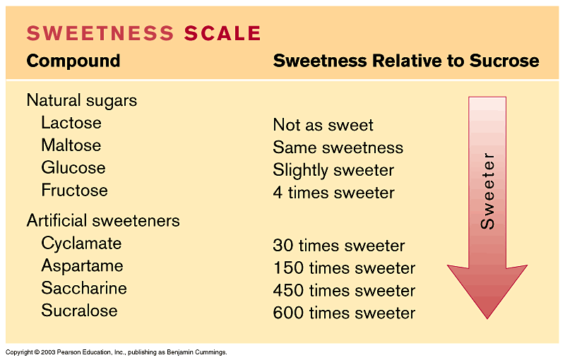
Connection: How sweet is sweet?

Slide 22
CONNECTION Relation between high-fructose corn syrup and obesity? رابطة تطبيقية : ما هو شراب الذرة عالي الفركتوز ، وهل له علاقة بالبدانة ؟
When you drink a soda, you are probably consuming a sweetener called high-fructose corn syrup (HFCS)
عندما تشرب الصودا فمن المحتمل أنك تستهلك مادة محلية يعرف بشراب الذرة عالي الفركتوز
Because fructose is sweeter than glucose
ولأن الفركتوز أكثر حلاوة من الجلوكوز
This is used to sweeten sodas
وهذا ما يستخدم في تحلية الصودا
So, if you overconsume sweeteners as well as fat and do not exercise, you may experience weight gain
وبالتالي فإن كثرة استهلاكك للمواد المحلاة وكذلك الدهون دون ممارسة التمارين الرياضية يؤدي إلى زيادة الوزن
Notes:
The population of the United States eats more sweetener made from corn than from sugarcane or beets, gulping it down in drinks as well as in frozen food and baked goods. Even ketchup is laced with it.
Student Misconceptions and Concerns
1. Consider reinforcing the three main sources of calories with food items that clearly represent each group. Bring clear examples to class as visual references. For example, a can of Coke or a bag of sugar for carbohydrates, a tub of margarine for lipids, and some beef jerky for protein (although some fat and carbohydrates might also be included).
Teaching Tips
1. The widespread use of high-fructose corn syrup can be surprising to students. Consider asking each student to bring to class a product label that indicates the use of high-fructose corn syrup (HFCS) as an ingredient.
2. Consider an assignment for students to access the Internet and find reliable sources that discuss high rates of sugar consumption in the modern diet. The key, of course, is in the quality of the resource. Consider limiting their search to established nonprofit organizations (American Cancer Society, American Heart Association, etc.) and peer-reviewed journals.

Slide 23
Cane Sugar
High-Fructose Corn Syrup Composition
Sweet corn is full of sugar in the form of carbohydrates.
The corn’s starch is extracted and processed to produce corn syrup, which is 93 to 96 percent glucose. Corn syrup is further processed into high-fructose corn syrup by using enzymes that convert glucose into fructose.
High-fructose corn syrup can contain as much as 90 percent fructose, but the syrups used commercially are 42 percent or 55 percent fructose, which makes them chemically similar to cane sugar, according to an article in the December 2008 issue of the "American Journal of Clinical Nutrition.”
The sugar cane plant produces a tall stalk that stores sugar in the form of sucrose.
When it’s harvested, the stalk is pressed to extract the sugary juice, then it's boiled until crystals of sugar form.
These raw sugar crystals contain impurities, so they’re sent to a refinery where they’re washed, filtered, recrystallized, dried and packaged.
The resulting sucrose is sold as granulated sugar.
Sucrose, or table sugar, consists of equal parts of two types of sugar – glucose and fructose.

Slide 24
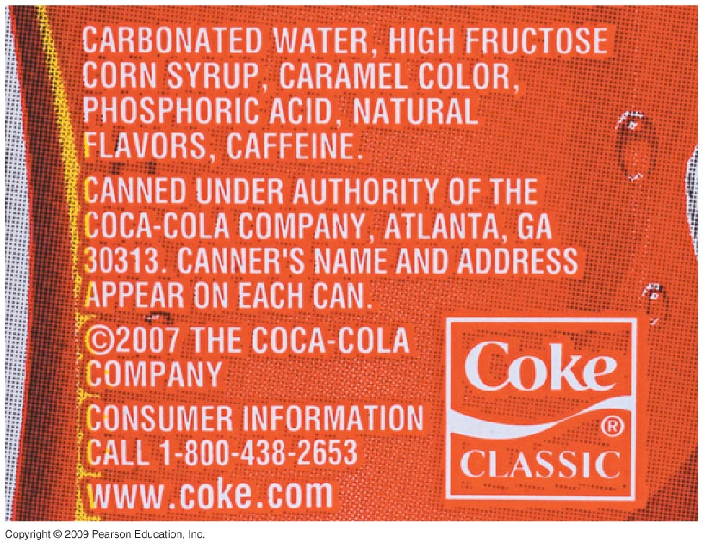
HFCS, a main ingredient of carbonated drinks and processed foods
شراب الذرة عالي الفركتوز مكون رئيسي للمشروبات الغازية والطعام المحفوظ
مكونات مشروب الكولا الغازي :
ماء مكربن ، شراب الذرة عالي الفركتوز ، لون كراميل ، حمض الفوسفوريك ، مذاقات طبيعية ، كافائين .
Notes:
Figure 3.6 HFCS, a main ingredient of soft drinks and processed foods.

Slide 25
Starch and glycogen are polysaccharides composed of glucose monomers that store sugar for later use.
Starch is used by plant & glycogen is used by animal for energy.
Cellulose and chitin are polysaccharides which form plant cell walls and insects exoskeleton.

Slide 26
Lipids

Slide 27
Lipids include fats, which are mostly energy-storage molecules
Lipids اللبيدات
Lipids are a group of naturally occurring molecules that include fats, waxes, sterols, fat-soluble vitamins (such as vitamins A, D, E, and, K), triglycerides, phospholipids. The main biological functions of lipids include storing energy, signaling, and acting as structural components of cell membranes
Lipids composed largely of carbon and hydrogen.
Lipids contain twice the energy as a polysaccharide has.
اللبيدات هامة في تخزين الطاقة حيث تحتوى على ضعف الطاقة الموجودة بالسكريات العديدة
Lipids do not mix with water (insoluble in water = hydrophobic)
اللبيدات هي مركبات لا تختلط (لا تذوب) في الماء (كارهة للماء)

Slide 28
3 types of lipids: ثلاث أنواع من اللبيدات
LIPIDS اللبيدات
True Fats
الدهون الحقيقية
Phospholipids
الدهون الفسفورية
Steroids
الاستيرويدات
Copyright © 2009 Pearson Education, Inc.

Slide 29
Fats are large lipids made from glycerol and fatty acids. Fats main function is energy storage.
الدهون (السمن والزبدة والزيت) نوع من اللبيدات مكونة من جليسيرول وأحماض دهنية
Example: Triglycerides الدهون الثلاثية are fat molecules consist of one glycerol molecule linked to three fatty acids
الدهن الذى يحتوى على جليسيرول مرتبط بثلاث أحماض دهنية عادة ما تسمى هذة الدهون بالجيليسريدات الثلاثية بسبب هذا التركيب
In human body, high levels of triglycerides in the bloodstream have been linked to atherosclerosis تصلب الشرايين and, by time, the risk of heart diseaseأمراض القلب and stroke الأزمة القلبية

Slide 30
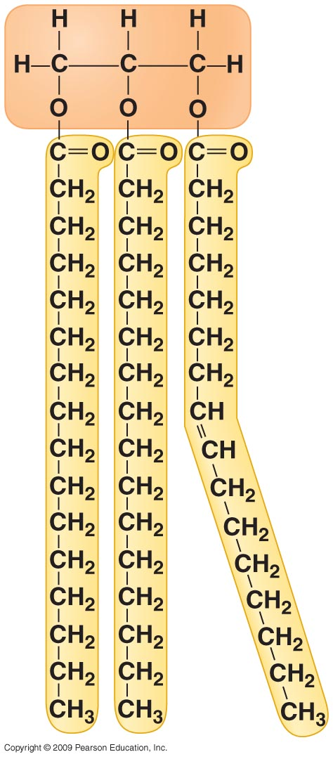
Glycerol
C₃H₅O₃
A Triglyceride molecule made from
glycerol and 3 fatty acids
جزيئ دهن مكون من جيليسرول
وثلاث أحماض دهنية
C₅₅H₉₈O₆
3 fatty acids
Notes:
Figure 3.8C A fat molecule made from glycerol and three fatty acids.

Slide 31
Fatty acids, are made of a hydrocarbon chain that terminates with a carboxylic acid group. The fatty acid structure is one of the most fundamental categories of biological lipids, and is commonly used as a building-block of more structurally complex lipids. Fatty acids are either:
1) Saturated fatty acids دهون مشبعة
* The hydrocarbon chain without double bond (=).
* Solid at room temperature.
* High melting point.
* Occur in most animal fats.
2) Unsaturated fatty acids دهون غير مشبعة
* The hydrocarbon chain contain one to more double bonds.
* Liquid at room temperature.
* Low melting point.
* Occur in most plant cells.

Slide 32
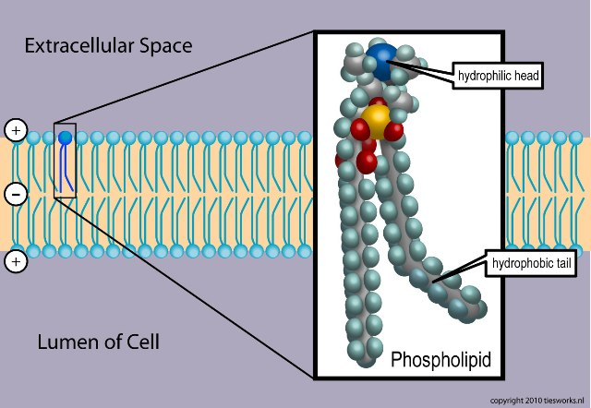
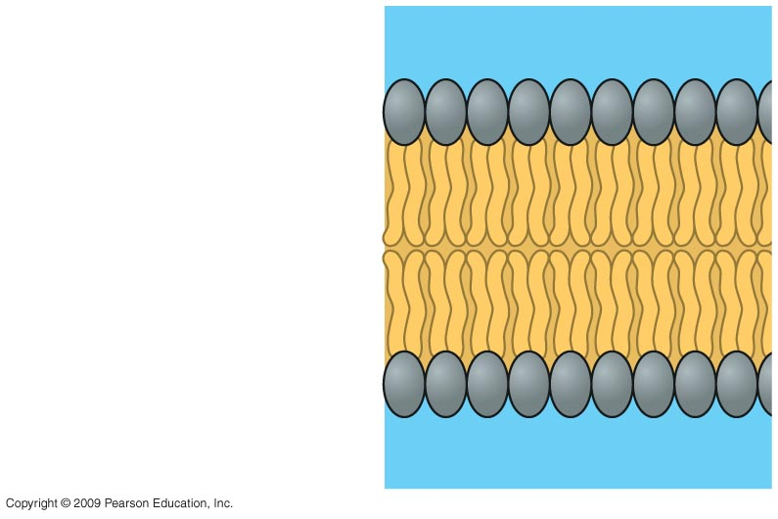
Phospholipids are class of lipids structurally similar to fats and a major (key) component of biological membranes (cell membranes) اللبيدات الفسفورية دهون من المكونات الأساسية للغشاء الخلوى حيث تتجمع على شكل طبقتين Phospholipids contain (2) fatty acids attached to glycerol. تتكون اللبيدات الفوسفورية من حمضيين دهنيين مع جليسرول
Section of a phospholipid membrane
قطاع في غشاء لبيدي فسفوري
السطح الخارجي
للخلية
Cell external
surface
Hydrophilic
heads
رؤس محبة للماء
Waterماء
Hydrophobic
tails
ذيول كارهة للماء
السطح الداخلي
للخلية
Cell internal
surface
Waterماء

Slide 33
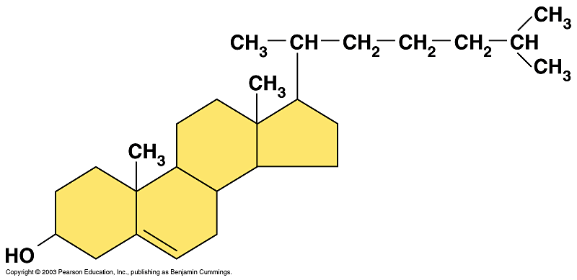
Phospholipids, waxes, and steroids are lipids with a variety of functions
Phospholipids are structurally similar to fats and are major component of cell membranes.
Fats contain (3) fatty acids attached to glycerol but phospholipids contain (2) fatty acids attached to glycerol.

Slide 34
Connection: Anabolic steroids and related substances pose health risks
Steroids (stereos = solid) are lipids in which carbon skeleton contains (4) fused rings.
الأسترويدات عبارة عن دهون مكونة من أربع حلقات تركيبية متداخلة
Examples of steroids include:
- Lipid cholesterol
Sex hormones estradiol (female) and testosterone (male).
Cholesterol is an example of steroids and is an essential structural component of animal cell membranes.
الكوليسترول )من الدهون) هو مثال للاسترويدات التي تلعب دوراً هاماً في تركيب غشاء الخلية الحيوانى

Slide 35
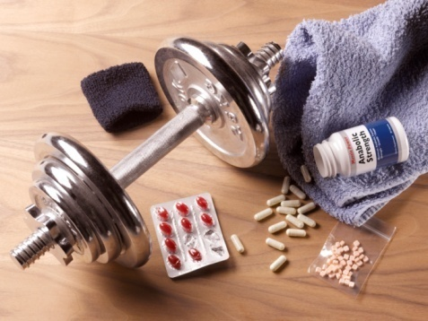
Anabolic steroids are drugs that have similar effects to testosterone (steroid male hormone) in the body.
They increase protein within cells, especially in skeletal muscles (buildup muscles).
سترويدات الأيض البنائي عبارة عن عقار ذو توليفة صناعية من التيستيسترونات (هرمونات ذكورة استيرودية) والتي تؤدي لبناء الكتلة العضلية والعظمية
Use of these substances can cause serious health problems such as liver damage and high blood pressure.
ويمكن أن يؤدي سوء إستهلاكها إلى نتائج وخيمة مثل الفشل الكبدي الذي يمكن أن يؤدي للسرطان

Slide 36
proteins

Slide 37
Proteins البروتينات
Proteins are large biological molecules. Proteins perform a vast array of functions within living organisms.
البروتينات جزيئات بيولوجية كبيرة تقوم بأدوار متنوعة فى الكائن الحى.
Tens of thousands of different proteins are found in your body. The most important are enzymes that speed up all reactions in cells
عشرات الألاف من البروتينات موجودة بالجسم أهمها الانزيمات التى تسرع من التفاعلات الكيميائية داخل الخلية.
Proteins are polymers of amino acids joined together by peptide bonds. There are 20 different amino acids (building blocks of proteins) that make up essentially all proteins on earth. Thus, the characteristic that distinguishes one amino acid from another is its unique side chain.

Slide 38
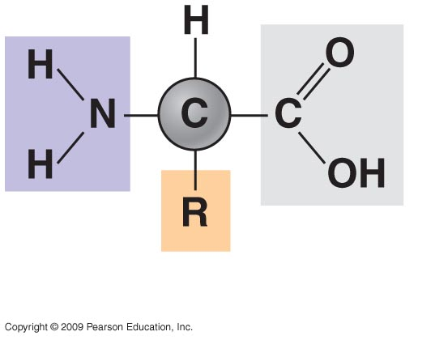
Each of these amino acids has a fundamental design composed of a central carbon (also called the alpha carbon) bonded to:
الأحماض الأمينية )الوحدات البنائية للبروتين( ويتكون كل حمض أمينى من:
a carboxyl group (COOH): makes it an acid مجموعة كربوكسيل
an amino group (NH₂)
a unique side chain or R-group: Distinguishes each of the (20) different amino acids
General structure of an amino acid
التركيب العام للحمض الأميني
Amino
Group
مجموعة أمين
Carboxyl
group
مجموعة كربوكسيل

Slide 39
Amino acids can be linked by peptide bonds
Cells link amino acids together by dehydration synthesis
The bonds between amino acid monomers are called peptide bonds
Carboxyl group
Amino group
PEPTIDE BOND
Dehydration synthesis
Amino acid
Amino acid
Dipeptide

Slide 40
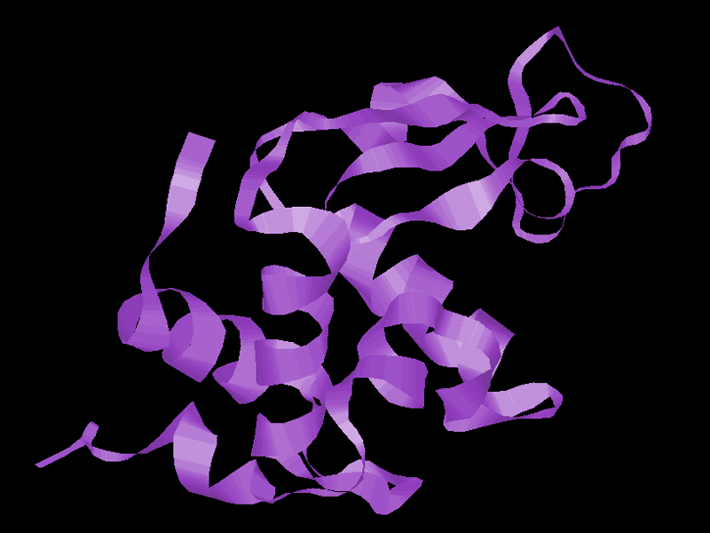
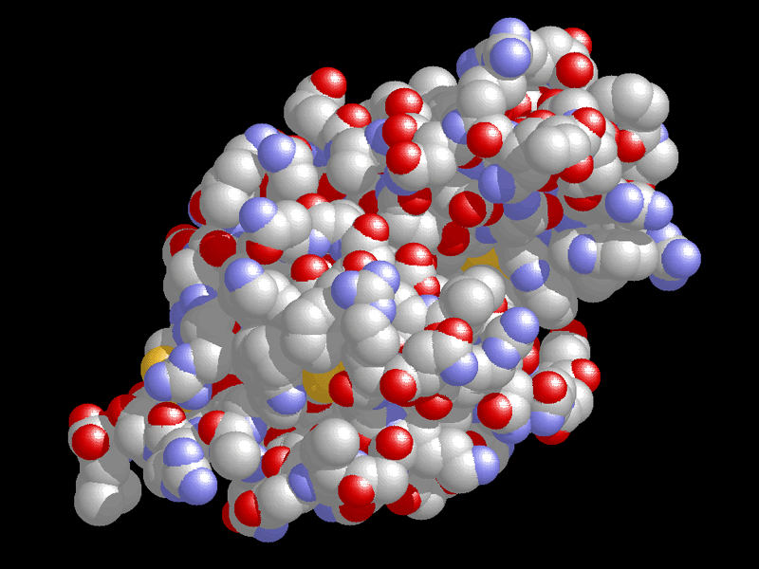
Overview: A protein’s specific shape determines its function
A protein, such as lysozyme, consists of polypeptide chains folded into a unique shape
The shape determines the protein’s function
A protein loses its specific function when its polypeptides unravel

Slide 41
Proteins are either:
Structural Proteins بروتينات تركيبية:
Proteins in fibers that make tendons الأوتار & ligaments الأربطة
Defensive Proteins بروتينات دفاعية:
Antibodies الاجسام المضادةof the immune system للجهاز المناعى
Signal Proteins بروتينات اشارية:
Hormones الهرمونات
Transport Proteins البروتينات الناقلة:
Haemoglobin جزئ الهيموجلوبينin red blood cells خلايا الدم الحمراء
Storage Proteins البروتينات الخازنة:
Protein found in: Plant seed - egg white بياض البيض - milk

Slide 42
Proteins are involved in the following processes:
البروتين يدخل فى العمليات الأتية:
1. Cellular structure تركيب الخلية 2. Movement حركة3. Defense الدفاع
4. Transport نقل المواد5. Communication in cell الاتصال الخلوى
Proteins are composed of (20) different arrangements of amino acids.
البروتين عبارة عن بوليمر يبنى من توافيق بين 20 من الأحماض الأمينية

Slide 43
A protein shape depends on (4) levels of structure
يمكن أن يكون للبروتين أربعة مستويات من التركيب
Primary structureالتركيب الاولى
Primary structure is a unique sequence of amino acids.
Secondary structureالتركيب الثانوي
Polypeptide chain can fold back on itself in a number of ways give secondary structure called alpha helix.
Tertiary structureالتركيب الثلاثي The term tertiary refers to folding of peptide chain in three dimension giving final three dimensional shape of a protein.
Quaternary structure التركيب الرباعي Protein consists of 2 or more polypeptide chains and quaternary structure results from association of four protein subunits.
Notes:
For the BLAST Animation Alpha Helix, go to Animation and Video Files.
Teaching Tips
1. Consider this assignment to review the organic molecules in our diets. Have students, working individually or in small groups, analyze a food label listing the components of a McDonalds’ Big Mac or other fast-food sandwich. Note the most abundant organic molecule class (perhaps by weight) found in each component.

Slide 44
A protein’s primary structure is its amino acid sequence
Secondary structure is polypeptide coiling or folding produced by hydrogen bonding
Primary structure
Amino acid
Secondary structure
Hydrogen bond
Pleated sheet
Alpha helix

Slide 45
Tertiary structure is the overall shape of a polypeptide
Quaternary structure is the relationship among multiple polypeptides of a protein
Tertiary structure
Polypeptide (single subunit of transthyretin)
Quaternary structure
Transthyretin, with four identical polypeptide subunits

Slide 46
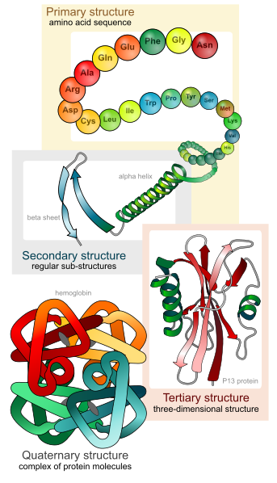
Hemoglobin and collagen has quaternary structure

Slide 47
Nucleic acid

Slide 48
Nucleic acid الحامض النووى
DNA (Deoxyribonucleic acid) and RNA (ribonucleic acid) are the 2 types of nucleic acid.
الدنا ( حمض الريبوز النووي المنزوع الأوكسجين ) و الرنا ( حمض الريبوز النووي ) هما نوعى الحمض النووى
Nucleic acids (DNA or RNA)are composed of nucleotides .
تتكون الأحماض النووية (حمض الدنا) و ( حمض الرنا) من وحدات بنائية بسيطة هى المونيميرات وتسمى بالنيوكليوتيدات
A nucleotide is composed of (3) parts:
تتكون كل نيوكليوتيدة من ثلاث أجزاء رئيسية:

Slide 49
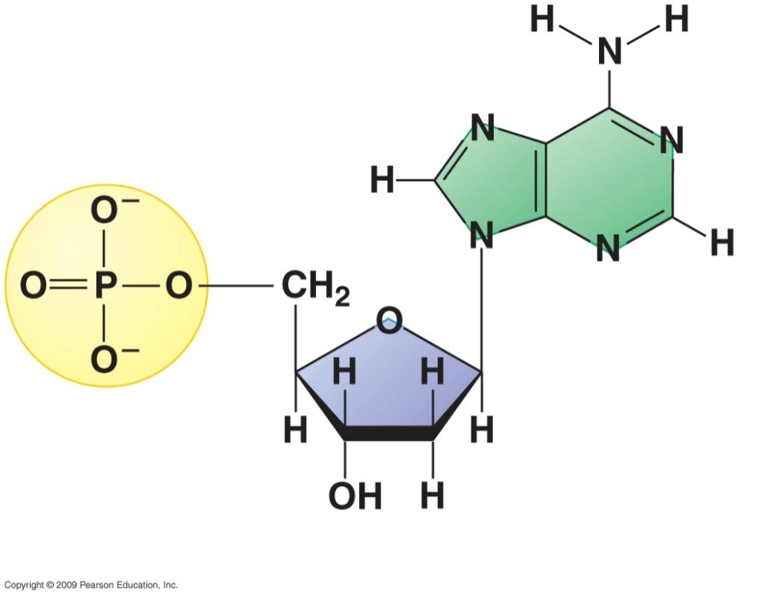
5–Carbon Sugar (pentose sugar) called ribose in RNA and deoxy-ribose in DNA
سكر خماسي الكربون يسمى بالريبوز في الرنا والديوكسي ريبوز (منزوع الأوكسجين) في الدنا
Phosphate group مجموعة فوسفات
Nitrogenous bases قواعد نيتروجينية
nucleotide
النيوكليوتيدة
Nitrogenous base
(Example: adenine)
قاعدة نيتروجينية
(مثال: الأدنين)
Phosphate
Group
مجموعة فوسفات
Pentose Sugar
سكرخماسى

Slide 50
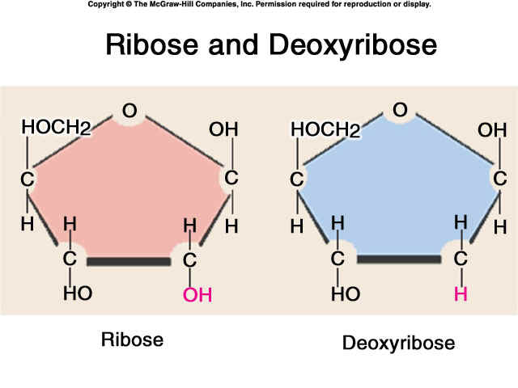
Notes:
Figure 3.16A A nucleotide, consisting of a phosphate group, sugar, and a nitrogenous base.
Student Misconceptions and Concerns
1. Module 3.16 is the first time the authors present the concept of transcription and translation, discussed extensively in later chapters. The basic conceptual flow of information from DNA to RNA to proteins is essential to these later discussions.
Teaching Tips
1. The “NA” in the acronyms DNA and RNA stands for “nucleic acid.” Students often do not make this association without assistance.

Slide 51
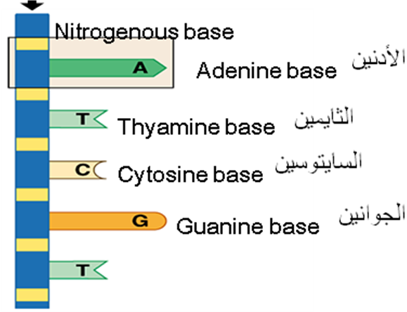
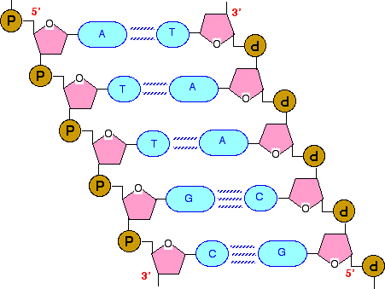
▫ A sugar-phosphate backbone is formed by covalent bonding between the phosphate of one nucleotide and the sugar of the next nucleotide
يتكون عمود السكر والفوسفات بالارتباط التساهمي بين فوسفات إحدى النيوكليوتيدات و سكر النيوكليوتيدة التالية
▫ Nitrogenous bases extend from sugar-phosphate backbone
تبرز القواعد النيتروجينية من عمود السكر والفوسفات
القواعد النيتروجينية
القواعد النيتروجينية

Slide 52
DNA consists of (2) poly-nucleotides twisted around each other in a helix
يتكون جزئ الدنا من سلسلتين عديدة النيوكليتيدات ملفوفتين على بعضهما فى شكل حلزون
Sequence of the four nitrogenous bases in DNA carry the genetic information
تسلسل القواعد النيتروجينية فى حمض الدنا يحمل الشفرة الوراثية
DNA programs cell activities by directing synthesis of protein
يتحكم حمض الدنا فى أنشطة الخلية ويوجة الخلية لبناء البروتين
DNA information is transcribed into RNA, a single-stranded nucleic acid, information on RNA is then translated into proteins
تنسخ المعلومات فى حمض الدنا الى حمض الرنا ثم تترجم الى البروتين
A particular nucleotide sequence on a DNA that can instruct is called a gene
تطلق كلمة الجين على أى تسلسل نيوكليوتيدي معين قادر على توجيه بناء متعدد البيبتيدات

Slide 53
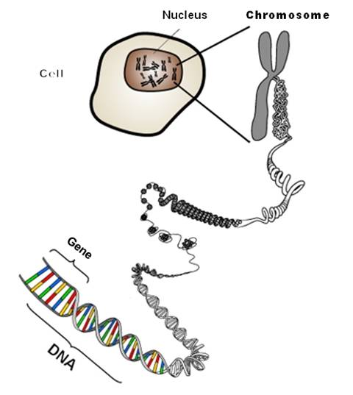
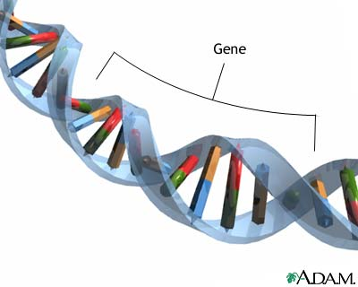

Slide 54
تعريف المصطلـــــح | المصطلــــــــــــــح
Matter | المادة عبارة عن أي شئ له كتلة (وزن) ويشغل حيزاً ما
Matter Is Composed Of Chemical Elements | تتكون المادة من عناصر كيميائية
Element | العنصر – (هو المادة التي لا يمكن إنحلالها لمواد أخرى)
Essential Elements | العناصر الضرورية (توجد دائماً وأبداً في أي كائن حي)
Compound | المركب (هو مادة تتألف من إثنين أو اكثر من العناصر المختلفة والتي ترتبط بنسب ثابتة)
Atom | الذرة هي أصغر وحدة في المادة تحتفظ بخصائص العنصر
Proton | البروتون (وحيد الشحنة الكهربية الموجبة)
Electron | الإليكترون (وحيد الشحنة الكهربية السالبة)
Neutron | النيوترون (متعادل كهربياً)
Inorganic | غير عضوية
Organic | عضوية
A Covalent Bond results when Atoms share outer-shell electrons | تنشأ الرابطة التساهمية عندما تشترك الذرات في اليكترونات المدار الخارجي
A Molecule is formed when atoms are held together by covalent bonds | يتكون الجزيئ حينما تتماسك الذرات ببعضها البعض بواسط روابط تساهمية

Slide 55
تعريف المصطلـــــح | المصطلــــــــــــــح
Organic Compounds (Molecules) | مدخل للمركبات(الجزيئات) العضوية
Organic Compounds | تسمى الجزيئات التي أساسها ذرة الكربون بالمركبات العضوية
Hydrocarbons | يسمى كل من الميثان والمركبات المؤلفة من كربون وهيدروجين فقط بالهايدروكربونات
Carbon Skeleton | تسمسى سلسلة ذرات الكربون بالهيكل الكربوني
Carbon Skeletons can be branched or unbranched | قد يتفرع الهيكل الكربوني أو لا يتفرع
Isomers | النظائر
Functional Group | تؤثر المجموعة الوظيفية في وظيفة الجزيئ الحيوي بطريقة مميزة
Hydrophilic (Water-Loving) | المركبات المحتوية على مجاميع وظيفية تكون محبة للماء
This means that they are soluble in water, which is a necessary prerequisite for their roles In water-based life | يعني هذا أنها تذوب في الماء وهذا متطلب ضروري للقيام بوظائفها الحيوية المعتمدة على الماء
Hydroxyl Group—consists of a hydrogen bonded to an oxygen | مجموعة الهيدروكسيل – تتكون من هيدروجين مرتبط بأوكسجين

Slide 56
تعريف المصطلـــــح | المصطلــــــــــــــح
Carbonyl Group—A carbon linked by a double bond to an oxygen atom | مجموعة الكربونيل – كربون متصل بذرة أوكسجين برابطة ثنائية
Carboxyl Group—Consists of a carbon bonded to A hydroxyl group and double-bonded to an oxygen | مجموعة كربوكسيل – تتألف من كربون مرتبط بمجموعة الهيدروكسيل كما وترتبط برابطة ثنائية بالأوكسجين
Amino Group—Composed Of A Nitrogen bonded to two hydrogen atoms and a carbon skeleton | مجموعة أمين – مكونة من نيتروجين مرتبط بذرتي هيدروجين وهيكل كربوني
Phosphate Group—Consists of a phosphorus atom bonded to four oxygen atoms | مجموعة فوسفات – تتكون من ذرة فوسفور مرتبطة بأربعة ذرات أوكسجين
Biological Molecules | هناك أربعة أصناف من الجزيئات الحيوية
Carbohydrates | الكربوهيدرات
Proteins | البروتينات
Lipids | اللبيدات (الدهون)
Nucleic Acids | الأحماض النووية
Macromolecules Because of their large size. They are made from identical building blocks strung together | تسمى عادة بالجزيئات الكبيرة لحجمها الكبير. تسمى أيضاً بالبوليميرات لأنها مكونة من وحدات بنائية متماثلة متماسكة بقوة

Slide 57
تعريف المصطلـــــح | المصطلــــــــــــــح
The building blocks are called monomers | تسمى وحدات البناء بالمونيميرات
Dehydration Reactions, Which remove water | ترتبط المونيميرات ببعضها لتكون بوليميرات بتفاعلات نزع الماء
Polymers Are Broken apart by hydrolysis, the addition of water | تنحل البوليميرات بالتميؤ (بإضافة الماء)
All biological reactions of this sort are mediated by enzymes, which speed up chemical reactions In Cells | كل هذه العمليات الحيوية من هذا النوع تتوسط فيها الإنزيمات التي تسرع من التفاعلات الكيميائية في الخلايا
Dehydration Reaction | تفاعل نزع الماء
Hydrolysis | التميؤ أو الحلمأة
Monosaccharides, Such as glucose and Fructose | السكريات الأحادية عبارة عن مونيميرات سكر مثل الجلوكوز والفركتوز
Disaccharide In a dehydration reaction | يمكن أن يرتبط سكران أحاديان (مونيمران) ببعضهما البعض ليكونا سكراً ثنائياً بتفاعل نزع الماء
An example is a glucose monomer bonding to a fructose monomer to form sucrose, a common disaccharide | مثال ذلك هو إرتباط مونيمر الجلوكوز بمونيمر الفركتوز لتكوين السكروز (سكر ثنائي شائع)

Slide 58
تعريف المصطلـــــح | المصطلــــــــــــــح
Starch is a storage polysaccharide composed of glucose monomers and found in plants | النشا عبارة عن سكرمتعدد تخزيني ويتكون من مونيميرات جلوكوز ويوجد في النبات
Glycogen is a storage polysaccharide composed of glucose, which is hydrolyzed by animals when glucose is needed | الجلايكوجين أو النشا الحيوانيعبارة عن سكرمتعدد تخزيني ويتكون من الجلوكوز ، وتحلل الحيوانات الجلايكوجين عند الحاجة إلى الجلوكوز
Cellulose is a polymer of glucose that forms plant cell walls | السيليلوز عبارة عن بوليمير جلوكوزي يكون جدر الخلايا في النباتات
Chitin is a polysaccharide used by insects and crustaceans to build an exoskeleton | الكايتين عبارة عن سكر متعدد تستخدمه الحشرات والقشريات لبناء هياكلها الخارجية
Lipids are water insoluble (Hydrophobic, or water hating) compounds that are important in energy storage They contain twice as much energy as a polysaccharide | اللبيدات هي مركبات لا تذوب في الماء (كارهة للماء) ، وهي هامة في تخزين الطاقة .تحتوي على ضعف الطاقة الموجودة في السكاكر المتعددة
Fats are lipids made from glycerol and fatty acids | الدهون (السمن والزبدة والزيت) نوع من اللبيدات مكونة من جليسيرول وأحماض دهنية
Unsaturated Fats : they have fewer than the maximum number of hydrogensn | تسمى هذه المركبات بالدهون غير المشبعة لأنها تحتوى على عدد أقل من العدد الكلي للهيدروجين

Slide 59
تعريف المصطلـــــح | المصطلــــــــــــــح
Fats with the maximum number of hydrogens are called saturated fats | تسمى الدهون المحتوية على العدد الكلي للهيدروجين بالدهون المشبعة (لا يوجد بها روابط ثنائية بين ذرات الكربون)
Phospholipids are structurally similar to fats and are an important component of all cells . For example, they are a major part of cell membranes, in which they cluster into a bilayer of phospholipids | تشابه اللبيدات الفسفورية الدهون في تركيبها وهي من المكونات الأساسية للخلية .على سبيل المثال هي مكون هام للأغشية الخلوية حيث تتجمع على هيئة طبقتين من الدهون الفسفورية
Steroids are lipids composed of fused ring structures | الأسترويدات عبارة عن دهون مكونة من حلقات تركيبية متداخلة
Cholesterol is an example of a steroid that plays a significant role in the structure of the cell membrane | الكوليسترول هو مثال للاسترويدات التي تلعب دوراً هاماً في تركيب غشاء الخلية
Anabolic Steroids are synthetic variants of testosterone that can cause A buildup of muscle And bone mass | سترويدات الأيض البنائي عبارة عن توليفة صناعية من التيستيسترونات (هرمونات الذكورة) والتي تؤدي لبناء الكتلة العضلية والعظمية
Protein is a polymer built from various combinations of 20 amino acid monomers | البروتين عبارة عن بوليمر يبنى من توافيق بين 20 من مونيمرات الأحماض الأمينية

